Slide 1
YZM306
DERİN ÖĞRENME / DEEP LEARNING
Hafta 6
Tekrarlayan Sinir Ağları
RNN · LSTM · Vanishing Gradient
Eğitmen
Dr. Öğr. Üyesi Murat ŞİMŞEK

Slide 2
01
İÇİNDEKİLER
Bu haftanın yol haritası
1
Sıralı Veri ve Zaman Serileri
Neden klasik ANN yetersiz kalıyor?
2
RNN — Tekrarlayan Sinir Ağları
Mimari, gizli durum, paylaşılan ağırlıklar
3
Vanishing Gradient Problemi
Uzun ağlarda gradyan neden yok olur?
4
LSTM Hücresi
Forget, Input, Output kapıları ve Cell State
5
Uygulamalı Hesaplama Soruları
RoboSense, WeatherBot, SmartGreen örnekleri
YZM306 — Derin Öğrenme | Hafta 6: RNN ve LSTM
2 / 33

Slide 3
BÖLÜM 01
Sıralı Veri ve
Zaman Serileri
Neden klasik yapay sinir ağları zaman bağımlılığını öğrenemez?
YZM306 — Derin Öğrenme | Hafta 6: RNN ve LSTM
3 / 33

Slide 4
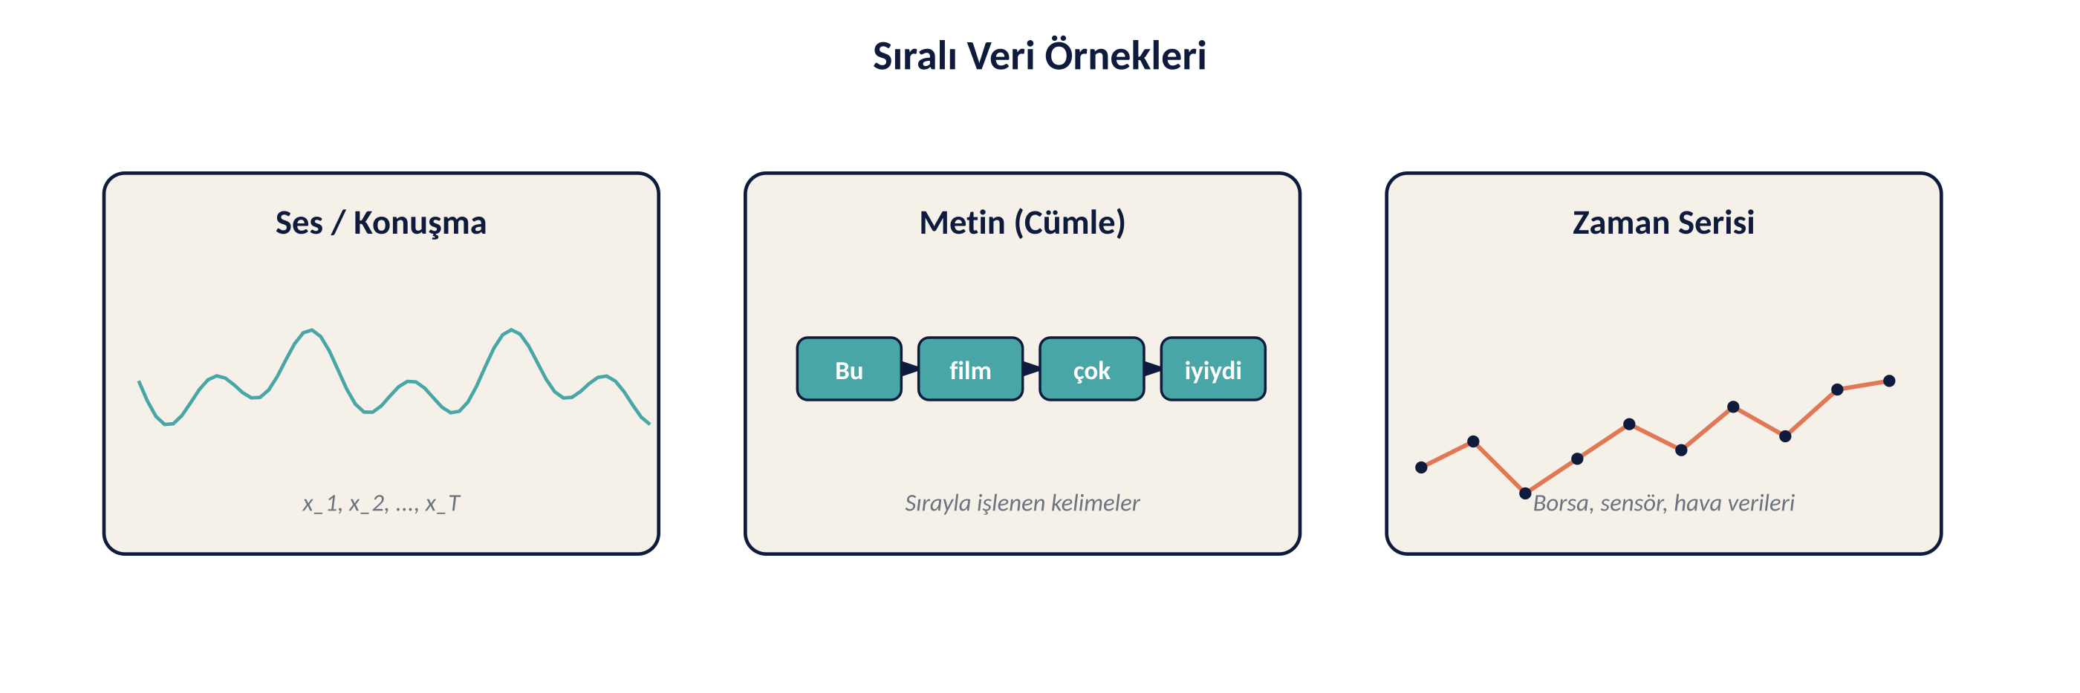
Sıralı (Sequential) Veri Nedir?
Verinin sırası anlam taşır — bir noktadaki gözlem, kendinden öncekilere bağlıdır.
Sıralı veri, elemanlarının zamansal ya da pozisyonel bir bağıma sahip olduğu veri türüdür. Cümlede kelimelerin sırasını değiştirirseniz anlam bozulur; bir günün hisse senedi fiyatını bilmeden bir sonrakini doğru tahmin edemezsiniz. Bu nedenle sıralı veriyi modelleyen ağların geçmişi hatırlama yeteneğine ihtiyacı vardır.
YZM306 — Derin Öğrenme | Hafta 6: RNN ve LSTM
4 / 33

Slide 5
Neden Tekrarlayan Sinir Ağları?
Klasik ANN'in sıralı veride başarısız olduğu üç temel nokta.
1
2
3
Sabit Giriş/Çıkış Boyutu
Zaman Bağımlılığı Yok
Geçmiş Bilgi Kaybı
Klasik ANN, önceden belirlenmiş sabit boyutlu giriş alır. Oysa cümleler farklı uzunlukta, ses sinyalleri değişken sürelidir. Her örnek için ayrı bir ağ tasarlamak pratik değildir.
ANN, her örneği bağımsız işler — bir önceki çıktı, bir sonrakini etkilemez. Halbuki dil, ses, finans verisinde anlam, dizinin geçmişine bağlıdır.
İleri beslemeli ağlar, önceki gözlemleri saklayacak bir hafıza mekanizmasına sahip değildir. Her ileri geçişte 'sıfırdan' başlarlar; uzun bağlamı modelleyemezler.
YZM306 — Derin Öğrenme | Hafta 6: RNN ve LSTM
5 / 33

Slide 6
BÖLÜM 02
RNN
Recurrent Neural Networks — Tekrarlayan Sinir Ağları
YZM306 — Derin Öğrenme | Hafta 6: RNN ve LSTM
6 / 33

Slide 7
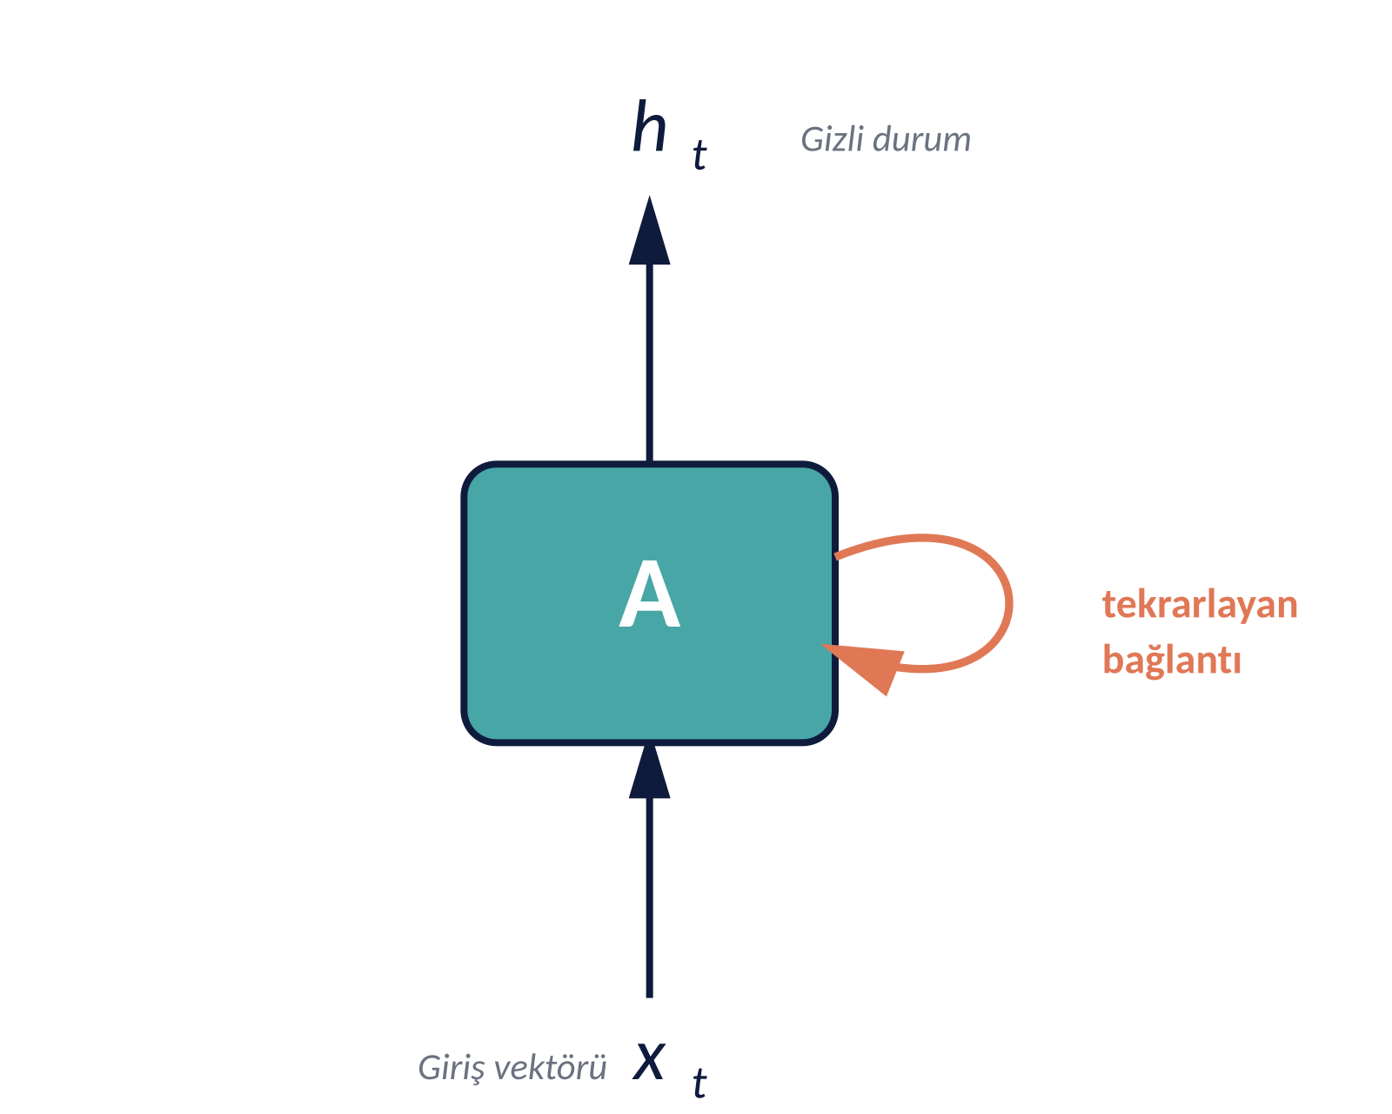
RNN — Tekrarlayan Sinir Ağı
Sıralı veriyi işlemek için tasarlanmış, hafızası olan bir sinir ağı türü.
Tanım
Bir Hücre, Geri Beslemeli
RNN, girdileri sırayla işleyen ve her zaman adımında gizli bir durum (hidden state) tutarak geçmişi 'hatırlayan' bir sinir ağıdır.
Temel Mekanizma
Aynı hücre (parametreler)
her zaman adımında tekrar kullanılır — paylaşılan ağırlıklar.
Geçmiş bilgi
h_(t-1) olarak bir sonraki adıma aktarılır — kısa süreli hafıza.
Değişken uzunluk
girdi/çıktı dizilerini tek bir mimariyle işleyebilir.
YZM306 — Derin Öğrenme | Hafta 6: RNN ve LSTM
7 / 33

Slide 8
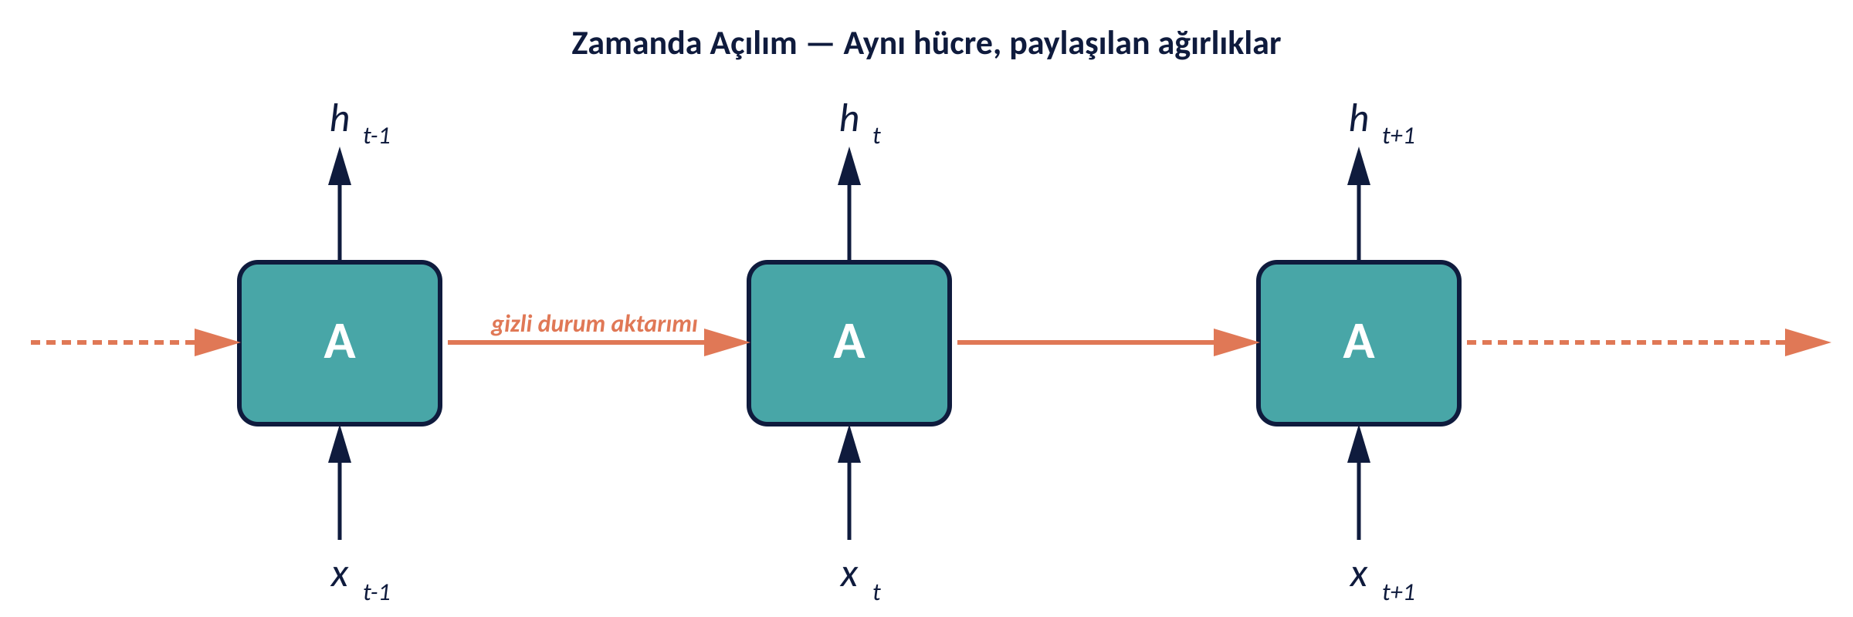
RNN Mimarisi — Zamanda Açılım
Soldaki kıvrımlı bağlantı, zamanda 'açıldığında' aşağıdaki düz zincire dönüşür.
Değişkenler ve Anlamları
x_t
giriş vektörü (t anındaki gözlem; örn. cümledeki t. kelimenin gömlemi, t anındaki sensör ölçümü)
W
giriş ağırlık matrisi — x_t'yi gizli uzaya dönüştürür (tüm zaman adımlarında ortak)
h_t
gizli durum (t anındaki ağ hafızası; hem 't anına dair çıktı' hem de bir sonraki adıma taşınan bilgi)
U
tekrarlayan ağırlık matrisi — h_(t-1)'i şimdiki gizli duruma katkı olarak işler (tüm adımlarda ortak)
h_(t-1)
önceki gizli durum (önceki adımdan hafıza)
b
bias vektörü — eşik kayması (sabit terim)
YZM306 — Derin Öğrenme | Hafta 6: RNN ve LSTM
8 / 33

Slide 9
RNN Hücre Denklemleri
Her zaman adımında uygulanan hesap iki adımdan oluşur: gizli durum güncellemesi ve çıktı.
1. Gizli Durum Güncellemesi
tanh aktivasyon fonksiyonu, çıktıyı (-1, 1) aralığına sıkıştırır; bu sayede gizli durum sınırlı kalır ve eğitim kararlı olur. W·x_t mevcut girdiyi, U·h_(t-1) ise geçmişi temsil eder; ikisinin toplamı 'şu an + hafıza' demektir.
2. Çıktı Hesabı (varsa)
y_t = φ ( V · h_t + c )
V: çıktı katmanı ağırlık matrisi. c: çıktı bias. φ: probleme uygun aktivasyon — sınıflandırmada softmax/sigmoid, regresyonda lineer.
⚠ Önemli: W, U, V, b, c parametreleri TÜM zaman adımlarında AYNIDIR (parameter sharing). Bu özellik, RNN'in değişken uzunluktaki dizileri işleyebilmesinin temelidir.
YZM306 — Derin Öğrenme | Hafta 6: RNN ve LSTM
9 / 33

Slide 10
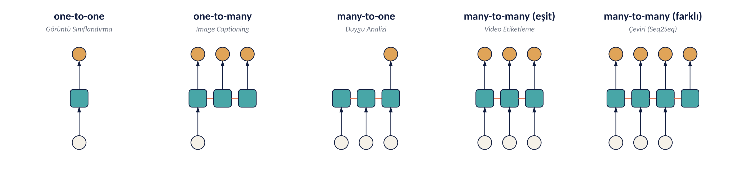
RNN Türleri — Giriş/Çıkış Eşleşmeleri
Aynı RNN mimarisi, giriş–çıkış kardinalitelerini değiştirerek farklı görevlere uyarlanır.
Pratik Kullanım Senaryoları
one-to-many: tek bir görüntüden birden fazla kelime üretmek (image captioning). many-to-one:
many-to-one: bir film yorumunun tamamını okuyup tek bir 'olumlu/olumsuz' kararı vermek (duygu analizi).
many-to-many (eşit): video karelerinin her birine etiket atamak. many-to-many (farklı): encoder-decoder ile çeviri (örn. Türkçe → İngilizce).
YZM306 — Derin Öğrenme | Hafta 6: RNN ve LSTM
10 / 33

Slide 11
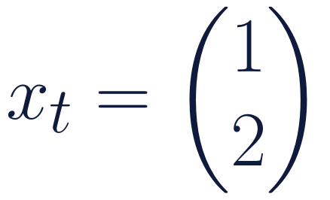
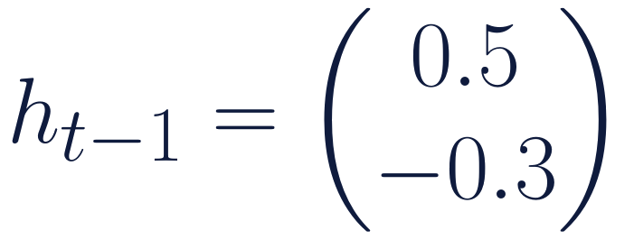
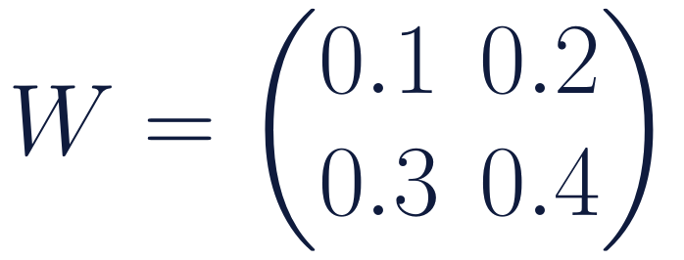
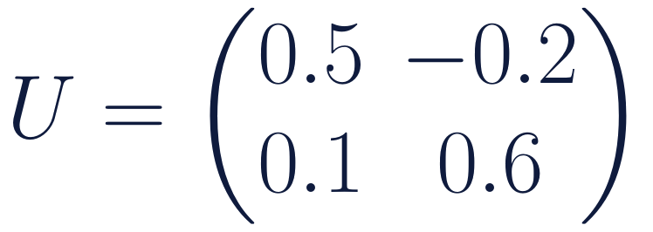
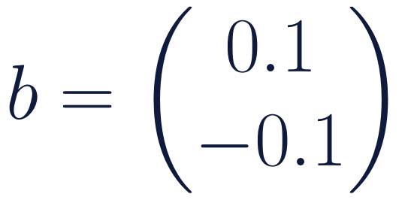
SORU 1
RNN İleri Geçiş — RoboSense
Senaryo
Üniversitenin Robotik Laboratuvarı'nda RoboSense adlı bir robot, sıcaklık ve nem verilerini toplayarak ortam koşullarını analiz etmektedir. RoboSense, her zaman adımında alınan ölçümlerle iç mekânın durumunu takip edebilmek için bir RNN hücresi kullanır. Hücre, geçmiş bilgiyi hafızasında tutar ve yeni gelen sensör verileriyle güncellenir.
Hücre denklemi:
Verilen Değerler
Giriş vektörü
Önceki gizli durum
Giriş ağırlığı W
Geri besleme U
Bias b
1 birim sıcaklık ↑, 2 birim nem ↑
geçmiş bilginin özeti
x_t için
h_(t-1) için
sabit kayma
YZM306 — Derin Öğrenme | Hafta 6: RNN ve LSTM
11 / 33

Slide 12
SORU 1
Görev
GÖREV
RoboSense'in güncel gizli durumu h_t'yi hesaplayınız. ✓ Tüm ara hesaplamaları gösteriniz. ✓ tanh fonksiyonunu her eleman için yaklaşık 2 ondalık basamağa yuvarlayarak kullanınız.
💡 İpucu: Önce boyutları kontrol edin. x_t ∈ ℝ², h_(t-1) ∈ ℝ², W ve U her ikisi de 2×2 olduğundan W·x_t, U·h_(t-1) ve b ∈ ℝ² toplanabilir; sonuç ℝ²'de bir vektör olur.
YZM306 — Derin Öğrenme | Hafta 6: RNN ve LSTM
12 / 33

Slide 13
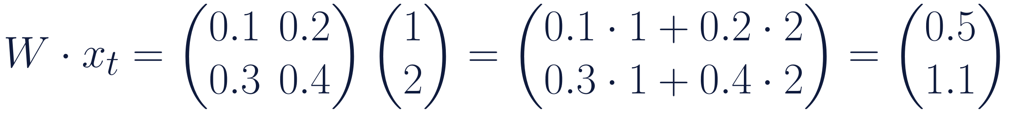
CEVAP 1
Çözüm — Adım 1 ve 2
1
W · x_t Hesabı — Mevcut girdinin gizli uzaya izdüşümü
→ Sıcaklık ve nem girdileri, W ile çarpılarak 2-boyutlu gizli temsile dönüştürülür.
2
U · h_(t-1) Hesabı — Geçmiş hafızanın taşınması
→ Önceki gizli durum, U ağırlığı ile yeniden değerlendirilip mevcut hesaplamaya katkı olarak hazırlanır.
YZM306 — Derin Öğrenme | Hafta 6: RNN ve LSTM
13 / 33

Slide 14
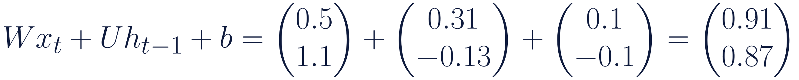
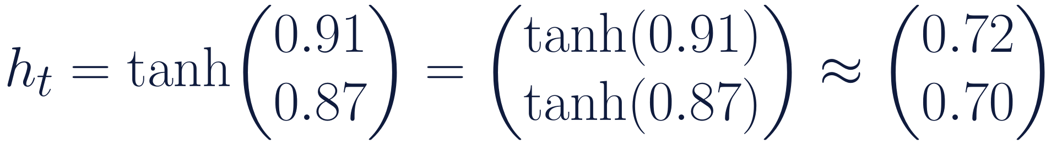
CEVAP 1
Çözüm — Adım 3 ve 4
3
Toplam Girdi — Şimdi + Hafıza + Bias
→ Aktivasyon öncesi 'pre-activation' değer: girdi + hafıza + bias.
4
tanh Aktivasyonu — Sınırlandırma
✓ h_t ≈ (0.72, 0.70)ᵀ
YZM306 — Derin Öğrenme | Hafta 6: RNN ve LSTM
14 / 33

Slide 15
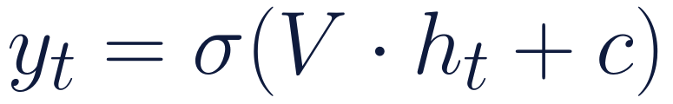
SORU 2
RNN ile Yağış Tahmini — WeatherBot
Senaryo
Üniversitenin Meteoroloji ve Yapay Zekâ Laboratuvarı'nda WeatherBot geliştirilmiştir. WeatherBot, hava koşullarını sürekli izleyip yağış olasılığını tahmin eder. RNN hücresi geçmiş ölçümleri ve anlık sensör verisini harmanlayarak gizli durumu günceller, ardından bu durumdan bir yağış olasılığı çıkarır. Çıktı, sigmoid ile [0, 1] aralığına normalize edilir.
1. Gizli Durum (ReLU)
2. Çıktı (Sigmoid)
Değişkenler ve Boyutlar
x_t ∈ ℝ³
t anındaki sensör verileri (örn. sıcaklık, nem, basınç değişimi)
W_h ∈ ℝ^(2×2)
gizli durumdan gizli duruma dönüşüm (tekrarlayan ağırlık)
h_(t-1) ∈ ℝ²
önceki zaman adımındaki gizli durum (geçmişin özeti)
b ∈ ℝ²
gizli katman bias vektörü
W_x ∈ ℝ^(2×3)
girişten gizli duruma dönüşüm matrisi
V ∈ ℝ^(1×2), c ∈ ℝ
çıktı katmanı parametreleri (yağış olasılığı tek skaler ürettiğinden)
YZM306 — Derin Öğrenme | Hafta 6: RNN ve LSTM
15 / 33

Slide 16
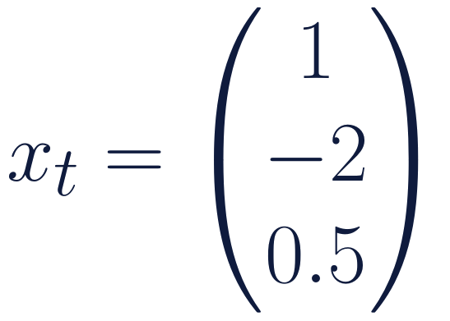
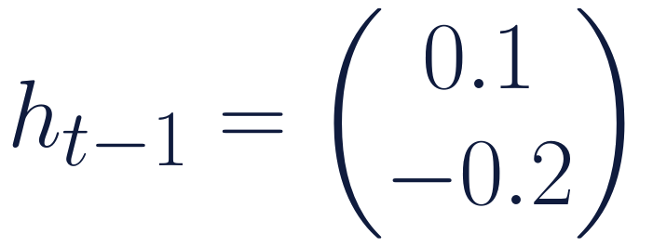
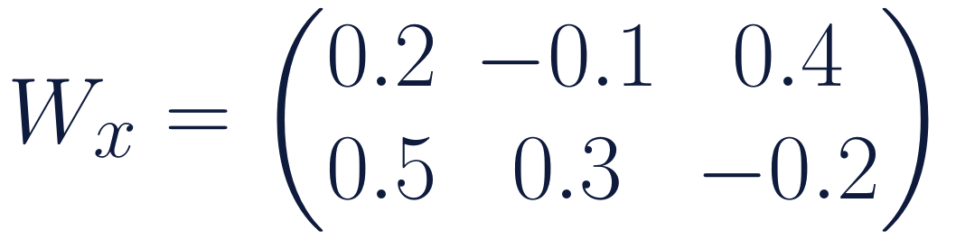
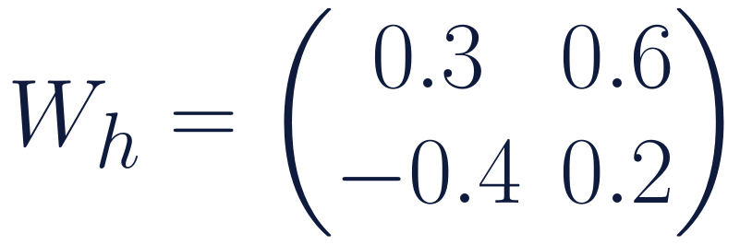
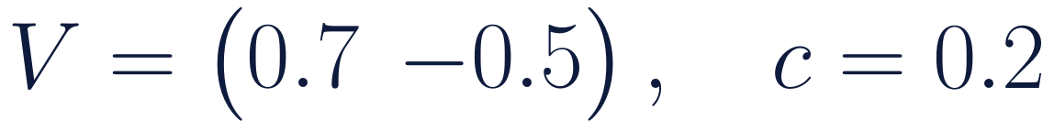
SORU 2
Verilen Değerler ve Görev
Giriş x_t
Önceki h_(t-1)
W_x
W_h
b
V, c
3 sensör değeri
2-boyutlu hafıza
2×3 ağırlık
2×2 tekrarlayan
ℝ² bias
çıktı parametreleri
GÖREV
Verilen x_t ve h_(t-1) değerlerini kullanarak güncel gizli durumu h_t ve yağış olasılığına karşılık gelen çıktı y_t'yi hesaplayınız.
✓ Gizli durum için ReLU kullanılacaktır. ✓ Çıktı için sigmoid kullanılacaktır. ✓ Tüm ara adımları gösteriniz; sonucu yaklaşık ondalık değerlerle ifade ediniz.
YZM306 — Derin Öğrenme | Hafta 6: RNN ve LSTM
16 / 33

Slide 17
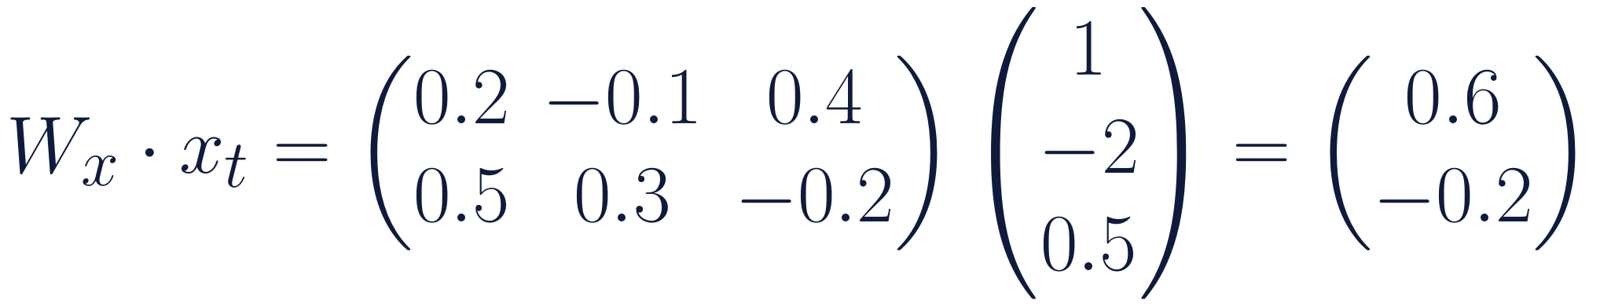
CEVAP 2
Adım 1: W_x · x_t
Satır Satır Hesap
Yorum: W_x ∈ ℝ^(2×3) matrisi, x_t ∈ ℝ³ (3 sensör değeri) girdisini, gizli durumun yaşadığı 2-boyutlu uzaya izdüşürüyor. Sonuç (0.6, -0.2)ᵀ; bu, 'şimdiki ölçümün ham gizli temsili'dir.
YZM306 — Derin Öğrenme | Hafta 6: RNN ve LSTM
17 / 33

Slide 18
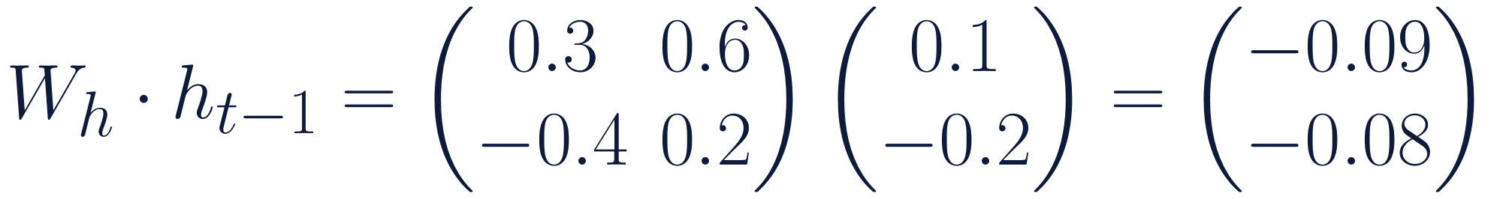
CEVAP 2
Adım 2: W_h · h_(t-1)
Satır Satır Hesap
Yorum: Bu hesap geçmişin 'taşınmış' halidir. W_h ağırlıkları, önceki gizli durumun hangi bileşeninin ne kadar geçeceğine karar verir. Sonuç (-0.09, -0.08)ᵀ — geçmişin küçük bir negatif katkısı.
YZM306 — Derin Öğrenme | Hafta 6: RNN ve LSTM
18 / 33

Slide 19
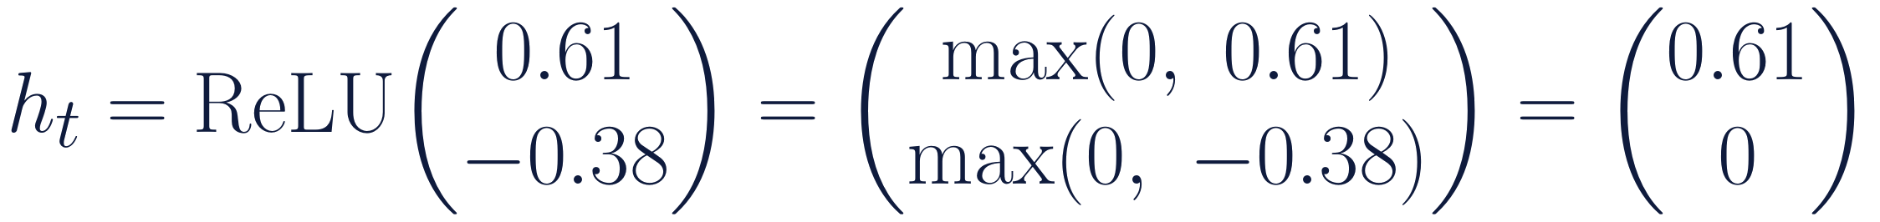
CEVAP 2
Adım 3: Toplama | Adım 4: ReLU
3
Toplam Pre-activation z
4
ReLU Aktivasyonu — Negatifleri sıfırla
✓ h_t = (0.61, 0)ᵀ
YZM306 — Derin Öğrenme | Hafta 6: RNN ve LSTM
19 / 33

Slide 20
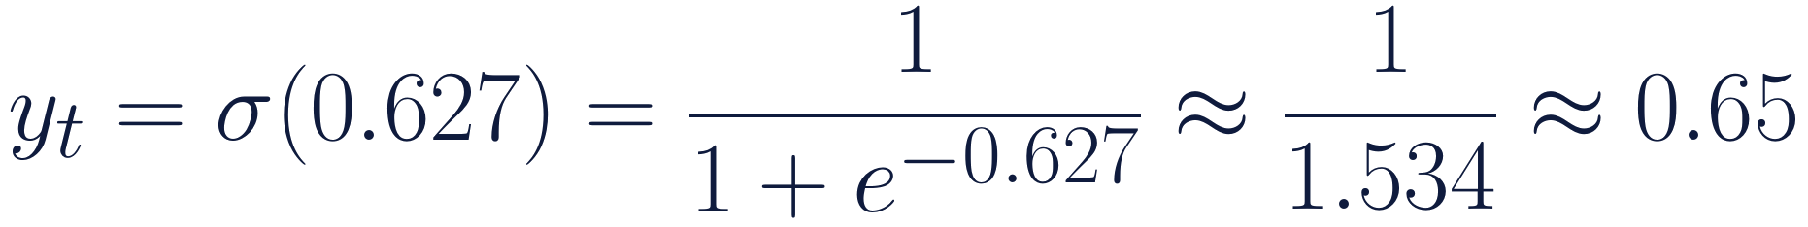
CEVAP 2
Adım 5: Çıktı y_t — Yağış Olasılığı
a) Lineer kombinasyon: V·h_t + c
b) Sigmoid normalizasyon: y_t = σ(z_out)
SONUÇ
WeatherBot, anlık sensör verileri ve geçmiş hafızayı harmanlayarak yaklaşık %65 olasılıkla yağmur bekleniyor sonucuna varmıştır.
YZM306 — Derin Öğrenme | Hafta 6: RNN ve LSTM
20 / 33

Slide 21
BÖLÜM 03
Vanishing Gradient
RNN'nin uzun bağımlılıklarda neden başarısız olduğunu anlamak
YZM306 — Derin Öğrenme | Hafta 6: RNN ve LSTM
21 / 33

Slide 22
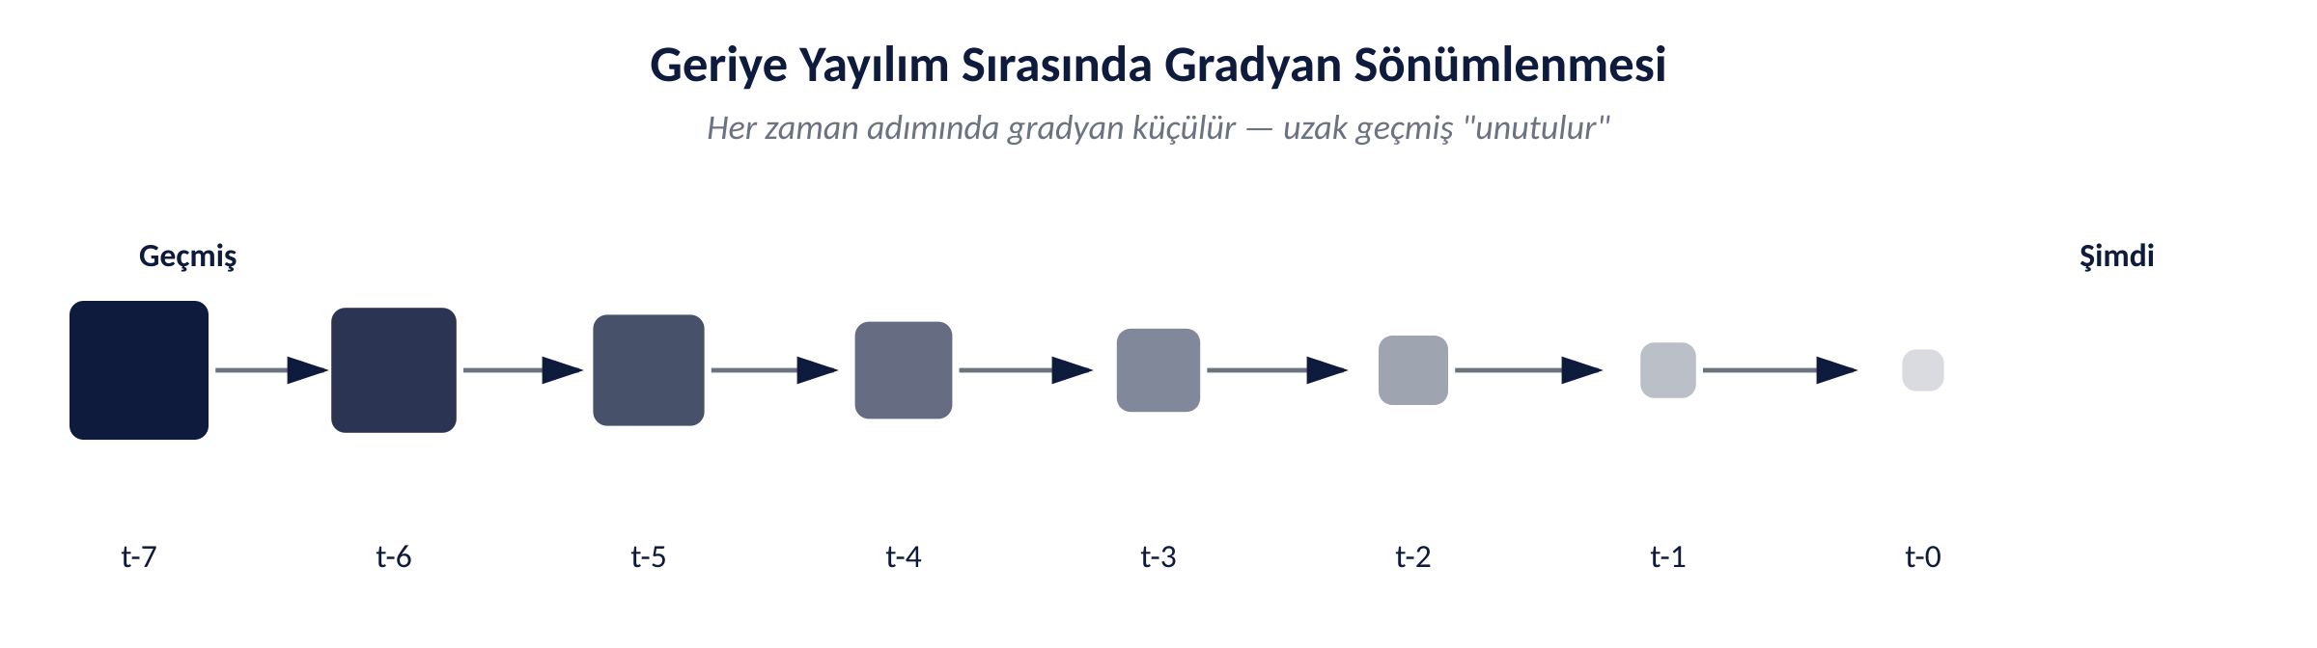
Vanishing Gradient Problemi
Geriye yayılım sırasında gradyanların katlanarak sönümlenmesi.
Tanım: RNN'lerde geriye yayılım sırasında (backpropagation through time, BPTT), gradyanlar her zaman adımında bir önceki adıma çarparak geçer. Türevler 1'den küçük olduğunda, derin/uzun ağlarda bu çarpımlar üstel olarak küçülür ve gradyan yok olur (vanishing). Bu durumda ağın uzun bağımlılıkları öğrenmesi pratik olarak imkânsızdır.
Vanishing — Gradyan Yok Oluyor
Exploding — Gradyan Patlıyor
Türevler < 1 olduğunda çarpımlar 0'a yaklaşır. Ağ uzak geçmişten öğrenemez; tespiti güçtür çünkü loss yine düşüyormuş gibi görünebilir.
Türevler > 1 olduğunda çarpımlar üstel büyür; ağırlıklar uçar (NaN). Çözüm: gradient clipping ile bir eşiğin (threshold) üstündeki değerleri kırpmak.
YZM306 — Derin Öğrenme | Hafta 6: RNN ve LSTM
22 / 33

Slide 23
Vanishing Gradient — Olası Çözümler
Sorunu hafifletmek için kullanılan başlıca yöntemler.
1
Akıllı Ağırlık Başlatma
2
ReLU Aktivasyonu
W için Xavier (Glorot) ya da He başlatma kullanılır. Ağırlıkların varyansı katmanlar boyunca dengelenir, böylece gradyan sönümü/patlaması yavaşlar.
Sigmoid ve tanh'ın türevi 1'den küçüktür ve sönümü hızlandırır. ReLU'nun türevi 0 ya da 1 olduğundan, pozitif bölgede gradyan korunur.
3
Gradient Clipping
4
LSTM / GRU Mimarileri
Patlama durumunda bir eşik değer (threshold) belirlenip aşan gradyanlar küçültülür. Eğitim kararlılığı belirgin biçimde artar.
Cell state ve kapı mekanizmaları sayesinde gradyan, çarpımlardan ziyade katmalı (additive) bir yol izler. Uzun bağımlılıklar etkili biçimde öğrenilir.
YZM306 — Derin Öğrenme | Hafta 6: RNN ve LSTM
23 / 33

Slide 24
BÖLÜM 04
LSTM
Long Short-Term Memory — Uzun Kısa Süreli Hafıza
YZM306 — Derin Öğrenme | Hafta 6: RNN ve LSTM
24 / 33

Slide 25
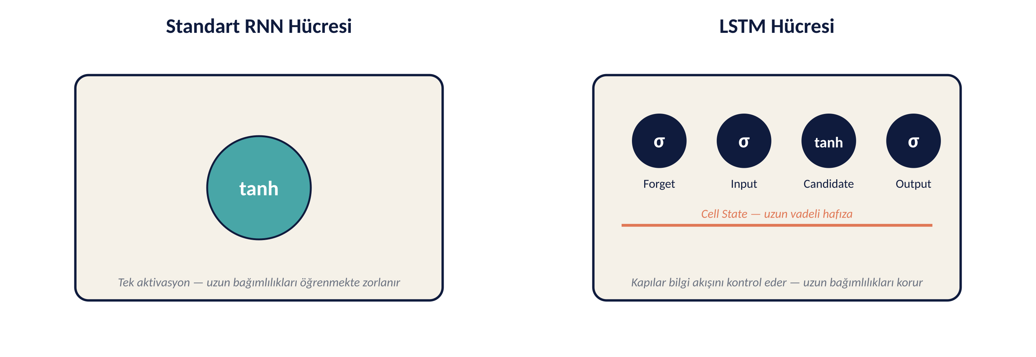
LSTM — Long Short-Term Memory
Hochreiter & Schmidhuber (1997). Vanishing gradient'i çözmek için tasarlanan özel RNN mimarisi.
Temel Fikir
İç Yapı Karşılaştırması
RNN, kısa cümlelerde iyi sonuç verir; ancak uzun paragraflarda başarısızdır. LSTM, uzun vadeli bağımlılıkları öğrenebilen özel bir RNN türüdür. Hücrenin içine kapılar (gates) ve ayrı bir Cell State yerleştirilerek bilgi akışı kontrollü hale getirilir.
Kullanım Alanları
Duygu analizi ve metin sınıflandırma
Makine çevirisi
Konuşma tanıma
Metin üretimi (text generation)
Zaman serisi tahmini (finans, hava)
YZM306 — Derin Öğrenme | Hafta 6: RNN ve LSTM
25 / 33

Slide 26
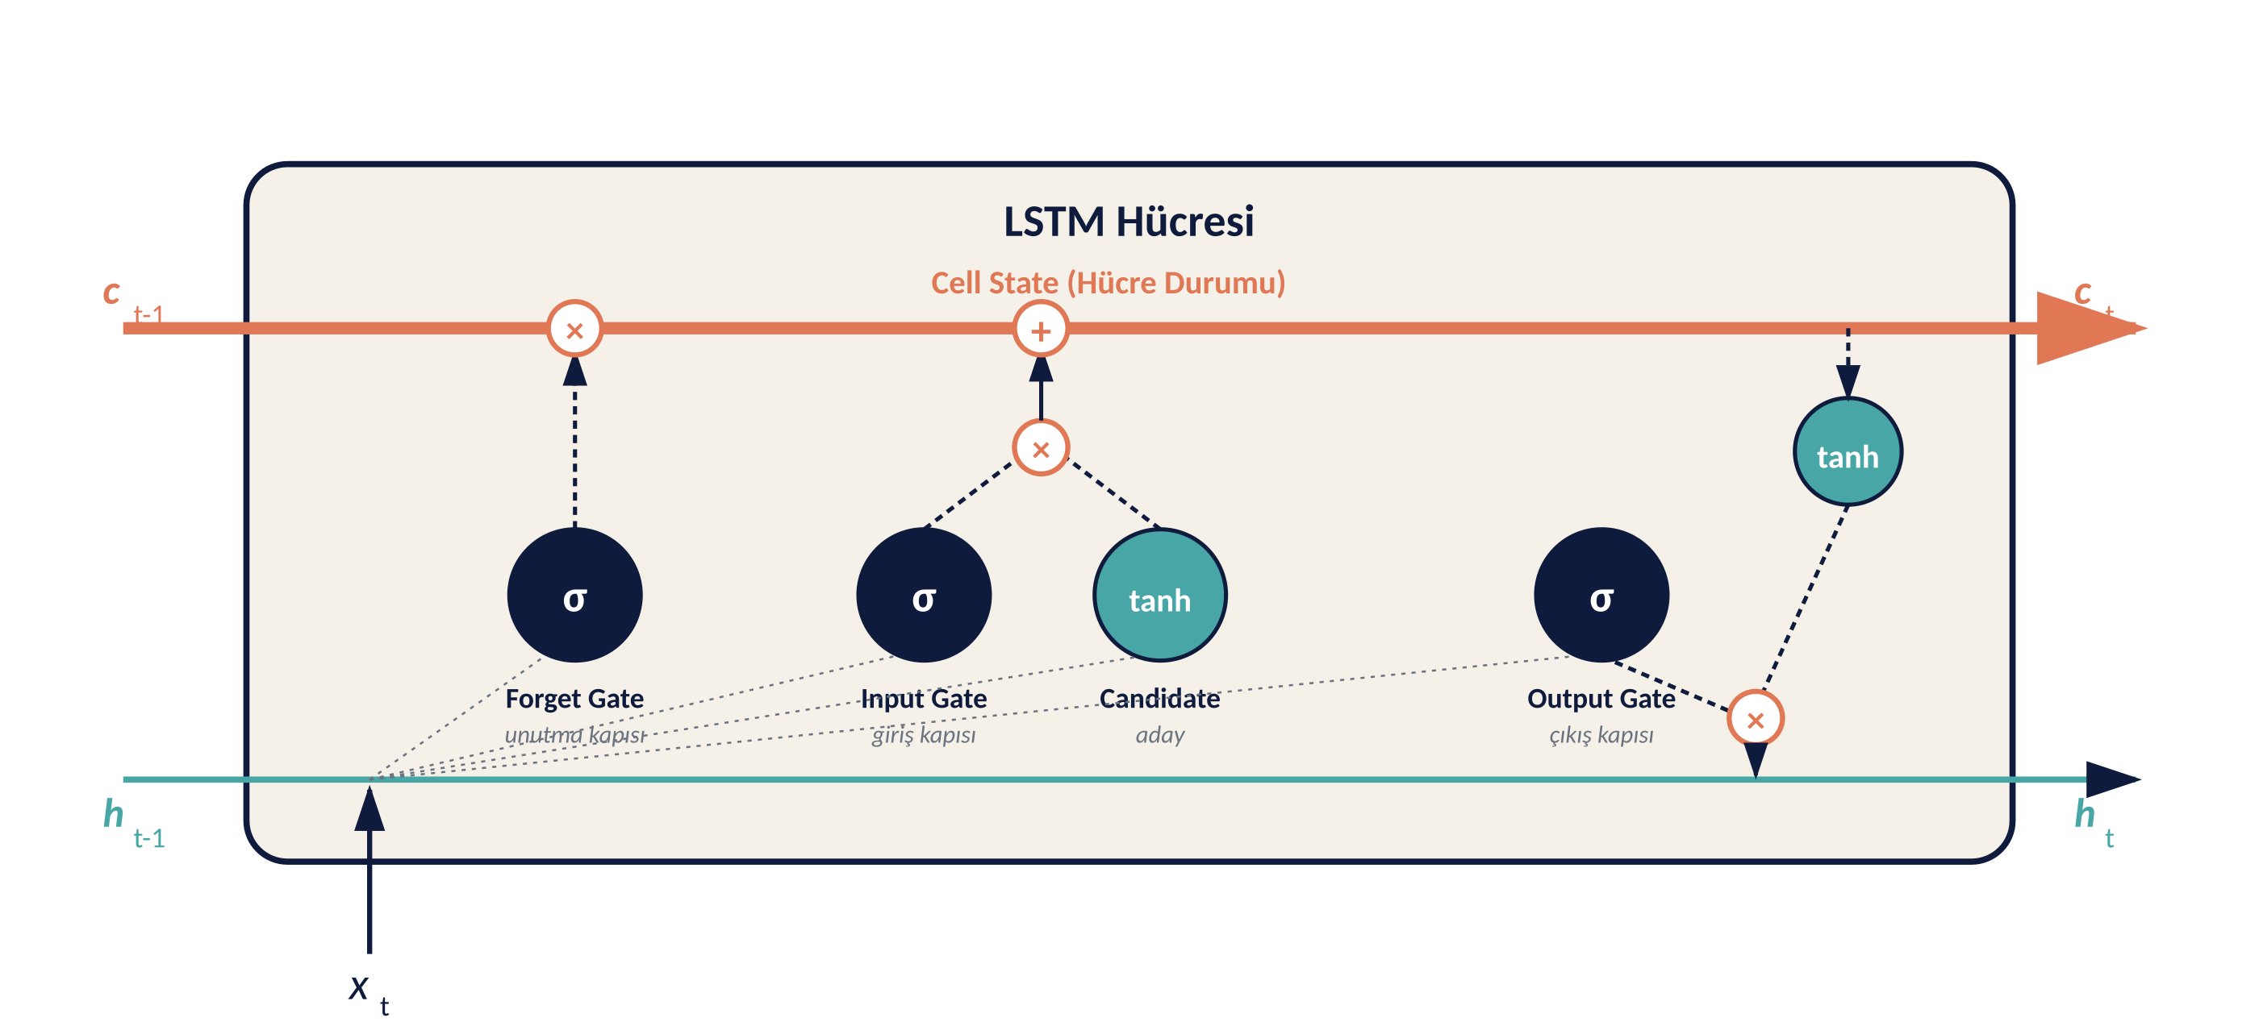
LSTM Hücresi — İç Yapı
Üç sigmoid kapı (forget, input, output), bir tanh aday hücre durumu ve bir cell state pipe-line.
Cell State (c_t)
Forget Gate (f_t)
Input Gate (i_t) + Candidate (c̃_t)
Output Gate (o_t)
Uzun vadeli hafıza — neredeyse hiç değiştirilmeden ilerler.
Geçmişin hangi kısmının unutulacağını belirler.
Hangi yeni bilginin ekleneceğine karar verir.
Hücre durumundan ne kadarının dışa aktarılacağına karar verir.
YZM306 — Derin Öğrenme | Hafta 6: RNN ve LSTM
26 / 33

Slide 27
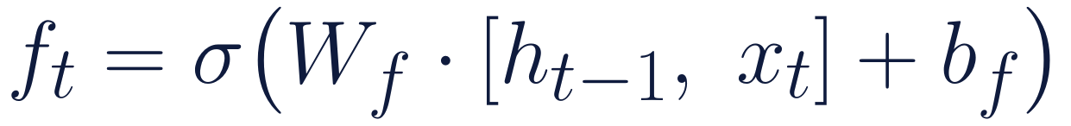
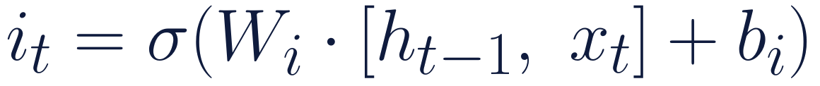
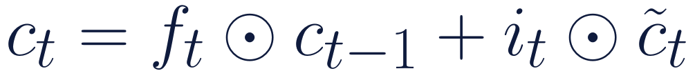
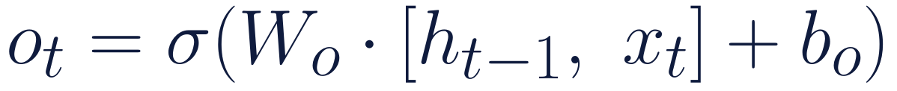
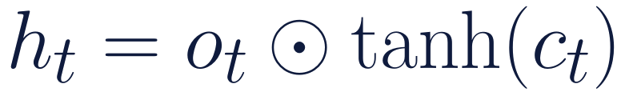
LSTM Hesap Adımları — Tüm Denklemler
Bir zaman adımında ardışık olarak uygulanan altı denklem.
1. Forget Gate
2. Input Gate
3. Candidate (c̃_t)
Hangi geçmiş bilgi atılacak?
Hangi yeni bilgi eklenecek?
Önerilen yeni hücre içeriği
4. Cell State Update
5. Output Gate
6. Hidden State
Eskinin bir kısmı + yeni bilginin bir kısmı
Hücreden ne kadarı çıkışa gidecek?
Bir sonraki adıma aktarılacak çıktı
YZM306 — Derin Öğrenme | Hafta 6: RNN ve LSTM
27 / 33

Slide 28
Kapıların Görevi — Değişken Açıklamaları
Her bir denklemdeki sembollerin ne anlama geldiğini ayrıntılı olarak inceleyelim.
FORGET GATE (f_t)
h_(t-1) ile x_t birleşip W_f ağırlığı + b_f bias ile dönüştürülür ve sigmoid'den geçer. Çıktısı [0, 1] aralığında bir vektördür: 1'e yakınsa cell state'in o bileşeni KORUNUR, 0'a yakınsa SİLİNİR.
INPUT GATE (i_t) + CANDIDATE (c̃_t)
i_t (sigmoid) hangi kanalları güncelleyeceğini, c̃_t (tanh) hangi yeni içeriği teklif edeceğini söyler. Element-wise çarpımları, eklenecek 'filtrelenmiş yeni bilgi'dir.
CELL STATE UPDATE (c_t)
c_t = f_t ⊙ c_(t-1) + i_t ⊙ c̃_t. Forget kapısı eskiyi süzer, input kapısı yeniyi süzer; ikisi toplanır. Bu ADDİTİF güncelleme, gradyanın çarpım zincirinden kurtulup uzun mesafeleri taşımasının anahtarıdır.
OUTPUT GATE (o_t) + HIDDEN STATE (h_t)
o_t (sigmoid) cell state'in hangi kısmının dışa açılacağına karar verir. h_t = o_t ⊙ tanh(c_t). h_t hem t anının çıktısıdır hem de bir sonraki adıma giden hafıza.
YZM306 — Derin Öğrenme | Hafta 6: RNN ve LSTM
28 / 33

Slide 29
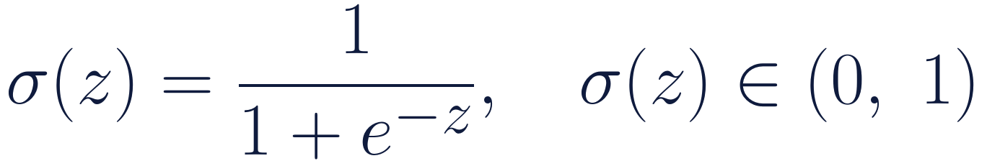
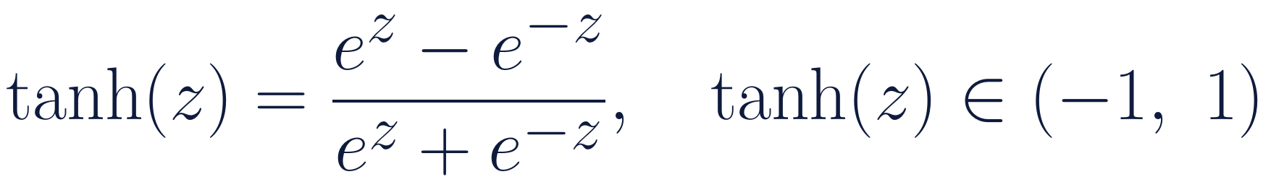

LSTM'de Kullanılan Aktivasyonlar
Her aktivasyonun rolü neden o yerde önemli?
Sigmoid (σ)
Tanh
ReLU
Çıkış (0, 1) — KAPI olarak kullanılır. 0 = 'kapat', 1 = 'aç'. Forget, Input ve Output kapılarında geçişin ne kadar açık olduğunu belirler.
Çıkış (-1, 1) — DEĞER olarak kullanılır. Hem aday hücre içeriği c̃_t üretmek hem de h_t için cell state'i sınırlandırmak amacıyla kullanılır.
max(0, z) — Standart RNN'de tanh yerine vanishing gradient'i hafifletmek için tercih edilebilir. Negatif değerleri keser, pozitif gradyanı bozulmadan geçirir.
YZM306 — Derin Öğrenme | Hafta 6: RNN ve LSTM
29 / 33

Slide 30
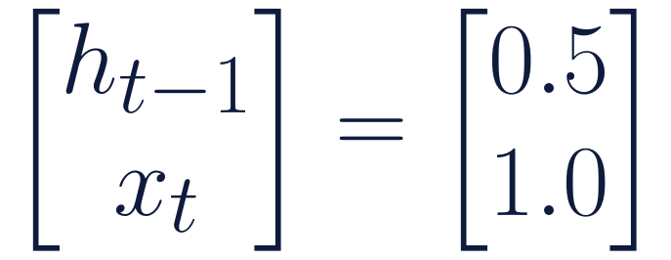


SORU 3
LSTM Tek Adımı — SmartGreen
Senaryo
SmartGreen akıllı ortam izleme sistemi, odadaki çevresel verileri sürekli toplar ve gelecekteki ortam durumunu tahmin etmek için bir LSTM hücresi kullanır. Bu hücrede, anlık giriş x_t, önceki gizli durum h_(t-1) ve önceki hücre durumu c_(t-1) kullanılarak yeni c_t ve h_t hesaplanır.
Giriş ve Önceki Durumlar
Tüm Kapılarda Kullanılacak Vektör
(Tek-boyutlu skaler değerler — sadeleştirme için)
Forget Gate
Input Gate
Candidate
Output Gate
YZM306 — Derin Öğrenme | Hafta 6: RNN ve LSTM
30 / 33

Slide 31
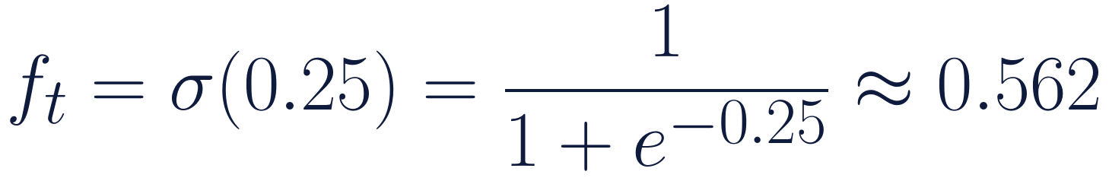
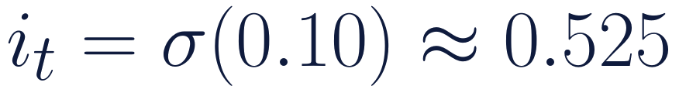
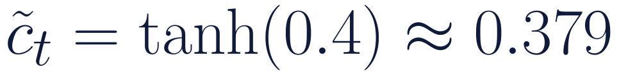
CEVAP 3
Adım 1: Forget | Adım 2: Input | Adım 3: Candidate
1
Forget Gate
Geçmişin %56'sı tutulacak.
2
Input Gate
Yeni adayın %52.5'i kabul edilecek.
3
Candidate Cell State
Önerilen yeni içerik (tanh ile sınırlı).
YZM306 — Derin Öğrenme | Hafta 6: RNN ve LSTM
31 / 33

Slide 32
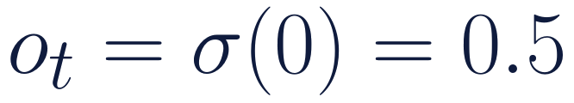

CEVAP 3
Adım 4: Cell | Adım 5: Output | Adım 6: Hidden
4
Yeni Cell State (c_t)
Eskinin bir kısmı + yeninin bir kısmı.
5
Output Gate (o_t)
Cell state'in yarısı dışa verilecek.
6
Yeni Hidden State (h_t)
Bir sonraki zaman adımına aktarılacak.
✓ SONUÇ: c_t ≈ 0.311 · h_t ≈ 0.151
YZM306 — Derin Öğrenme | Hafta 6: RNN ve LSTM
32 / 33

Slide 33
Özet — RNN ve LSTM Karşılaştırması
Bu hafta öğrendiklerimizi tek bir tabloda topluyoruz.
Özellik | Standart RNN | LSTM
Uzun Bağımlılık | Zayıf — vanishing gradient | Güçlü — cell state ile korunur
Hücre İçi Yapı | Tek tanh aktivasyonu | 3 sigmoid kapı + 1 tanh + cell state
Parametre Sayısı | Az | ~4 katı (her kapı için ayrı W, b)
Hesaplama Maliyeti | Düşük | Yüksek
Hafıza Kontrolü | Yok — tüm geçmiş aynı şekilde gelir | Var — kapılar bilgi akışını süzer
Tipik Kullanım | Kısa diziler, basit zaman serileri | Çeviri, metin üretimi, uzun seriler
ANAHTAR MESAJLAR
• RNN = sıralı veriyi sırayla işleyen, hafızalı sinir ağı. • Vanishing Gradient = uzun bağımlılıkların önündeki ana engel. • LSTM = kapılarla bilgi akışını yöneterek bu engeli aşan kanonik mimari.
YZM306 — Derin Öğrenme | Hafta 6: RNN ve LSTM
33 / 33

